Slide 1
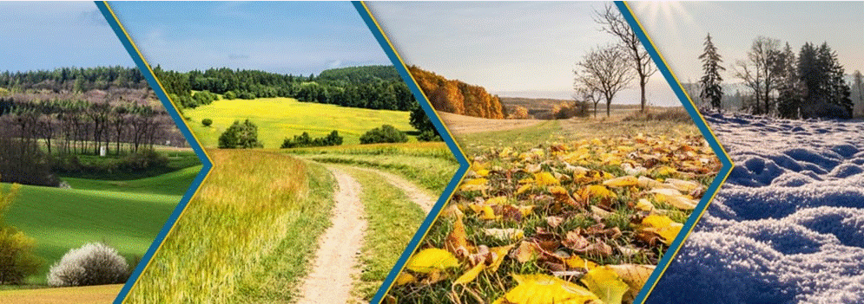
Scheuer Traveling Services

Slide 2
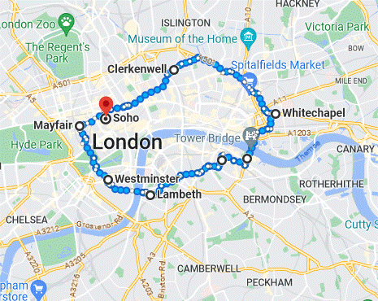

London – Die Königliche Weltstadt
London ist eine der bedeutendsten Kultur- und Handelszentren der Welt mit zahlreichen Universitäten, Hochschulen, Theatern und Museen, sowie sehenswerten Park und Freizeitanlagen. Als ehemaliges Zentrum eines Weltimperiums, gilt es auch als Schmelztiegel der Kulturen.
Stadteile der Hauptroute Londons

Slide 3
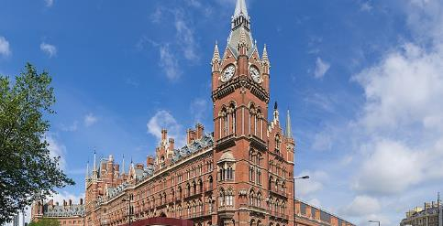
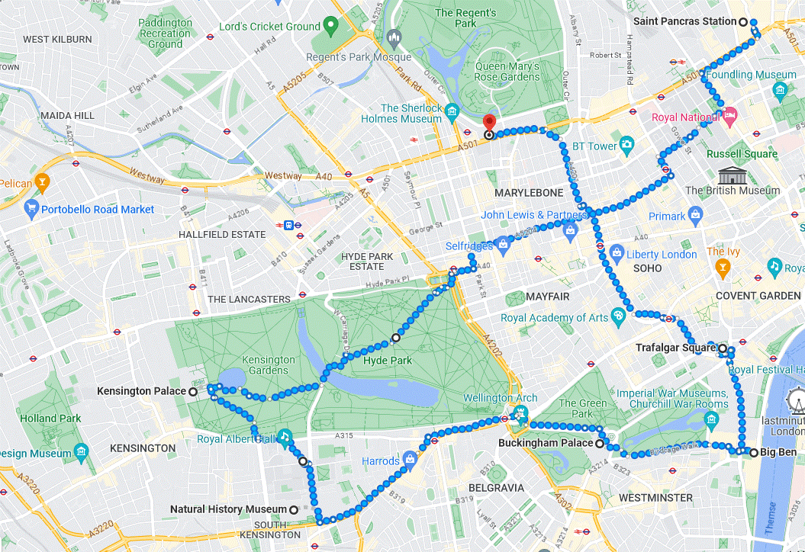
Nach dem Start in der Londoner Innenstadt geht es auf zu einigen der ikonistischsten Ziele der Weltstadt.
St. Pancras Station (Ankunft nach Anreise per Zug und eines der architektonisches Meisterwerke des viktorianischen Zeitalters)
Hyde Park (Gemeinsam mit weiteren königlichen Parks ist er die „Grüne Lunge“ der Stadt und einer der bekanntesten Parks)
Kensington Palace (Besuchbare Residenz der britischen Königsfamilie; Wohnstätte unteranderem von Edward, Diana, William, Harry...)
Royal Albert Hall (Eine der sehenswerten Veranstaltungshallen der Stadt)
Natural History Museum (Gemeinsam mit dem Geologischen Museum stellt es die Zusammenhänge von Natur und Mensch dar)
Buckingham Palace (Offizielle Residenz des britischen Monarchen)
Westminster (Palace, Abbey, Cathedral, Big Ben) > UNESCO 426: Sitz des britischen Parlaments
Trafalgar Square (Mitte der Londoner Innenstadt, mit sehenswerten Panoramablick)
Madame Tussauds London (Wachsfigurenkabinett mit weiteren Niederlassungen)
SOHO (Soho ist eine vielfältige kulturelle Mischung, unter anderem aus Schwulenbars und Erotikshops, Pubs und Straßenmärkten. Es gilt als das Lesben- und Schwulenviertel Londons, insbesondere im Bereich der Old Compton Street)
10 Meilen

Slide 4
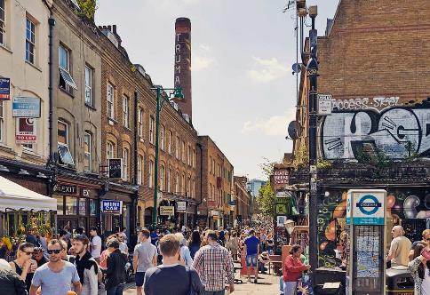
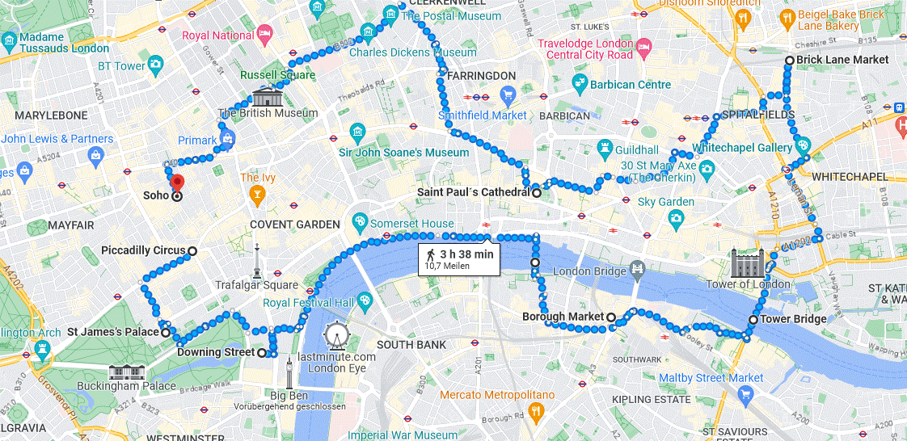
Am Zweiten Tag der Erkundung geht es in den Osten der Londoner Innenstadt mit Höhepunkten wie dem Tower of London.
Piccadilly Circus (Während der Zeit des großen „British Empire“ wurde er oft als „Mittelpunkt der Welt“ bezeichnet)
St. James’s Palace (Offizieller Amtssitz der britischen Monarchen)
Downing Street (Standort der offiziellen Amts- und Wohnsitze des Premierministers des Vereinigten Königreichs und des Schatzkanzlers)
Millennium Bridge (Sehenswerte Fußgänger-Hängebrücke über der Themse)
Borough Market (Sehenswerter Lebensmittelmarkt dessen älteste Aufzeichnungen von 1014 stammen, als er noch südlichen Seite lag)
Tower Bridge (Sehenswerte im neugotischen Stil errichtete Klappbrücke)
Tower of London (UNESCO 488: Residenz, Waffenkammer, Werkstatt, Lager, Zoo, Garnison, Museum, Münzprägestätte, Gefängnis, Archiv und Hinrichtungsstätte der englischen und britischen Königen)
Brick Lane Market (Herz der Bangladeschi-Gemeinde Londons mit sehenswerten Straßenmarkt)
Saint Paul´s Cathedral (Einer der größten Kirchen der Welt im klassizistischen Barock)
SOHO (Individueller Übernachtungsstandort)
10,7 Meilen

Slide 5
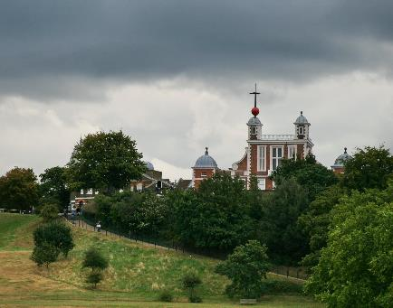
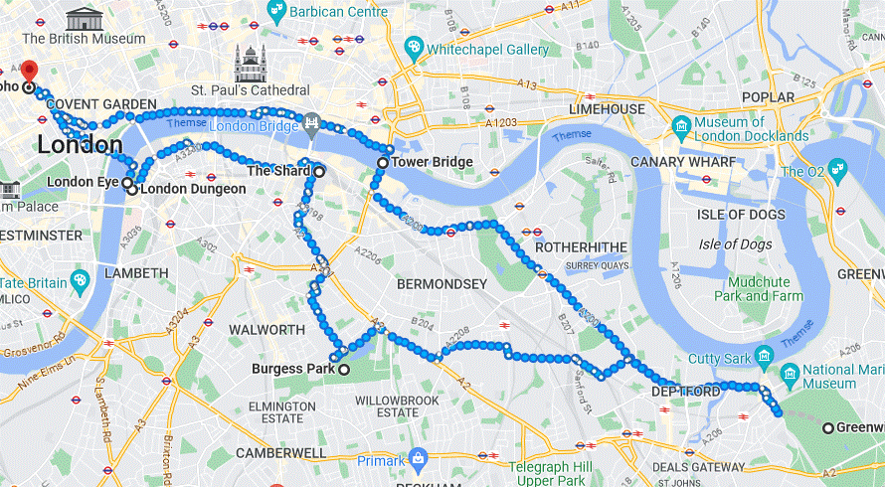
Weiter gehts in den Süden Londons zur Entdeckung .
Tower Bridge (Übergang nach Südlondon)
Greenwich Park (Erholungsstandort mit Kultur und Freizeiteinrichtungen)
Greenwich Observatorium (UNESCO 795: Beispiel palladianischer Architektur und für das Verständnis von Astronomie und Navigation)
Burgess Park (Das vom Park eingenommene Land wurde früher für Wohnbau, Industrie und Verkehrsinfrastruktur genutzt)
The Shard (Einer der höchsten Wolkenkratzer Europas mit Aussichtsplattform)
London Dungeon (Thematisiert die blutige Geschichte Englands der vergangenen tausend Jahre)
London Eye (Eines der Wahrzeichen der britischen Hauptstadt am Südufer der Themse)
SOHO (Individueller Übernachtungsstandort)
16,3 Meilen

Slide 6
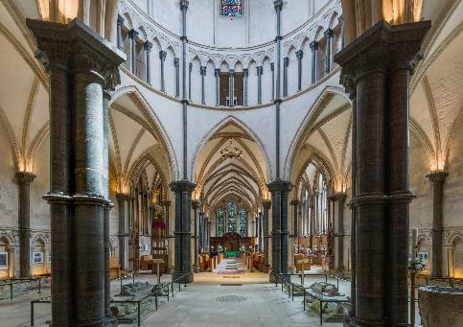
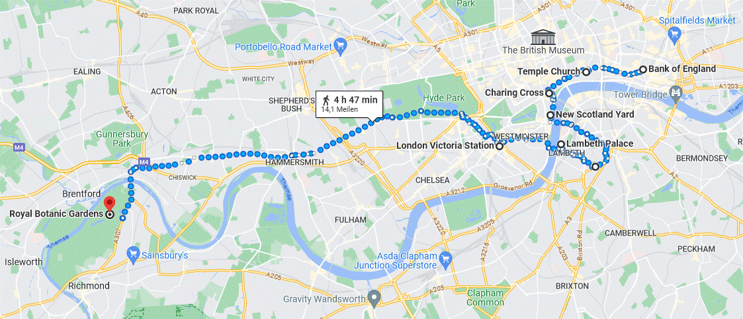
Am vierten Tag folgen wir individuellen Sehenswürdigkeiten Londons
Bank of England (Zentrum der britischen Geld- und Währungspolitik)
Temple Church (Ehemaliges Zentrum der Tempelritter in England, heute Treffpunkt für Richter, Rechtsanwälte und Notare)
Charing Cross (Eine der Mittelpunkte von London, mit im viktorianischen Stil erstellten Kopie eines Eleonorenkreuz)
New Scotland Yard (Basis der Londoner Kriminalpolizei)
Lambeth Palace (Standort der offizielle Bibliothek des Erzbischofs von Canterbury und der Unterlagen der Kirche von England)
London Victoria Station (Er ist ein bedeutender Knotenpunkt des U-Bahn-Netzes der London Underground)
Königliche Botanische Gärten von Kew (UNESCO 1084: Sehenswerte Studienfläche für Botanik und Ökologie)
SOHO (Individueller Übernachtungsstandort)
14,1 Meilen

Slide 7
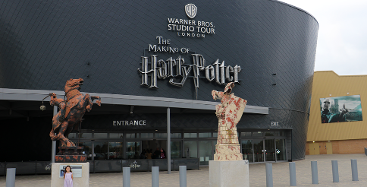
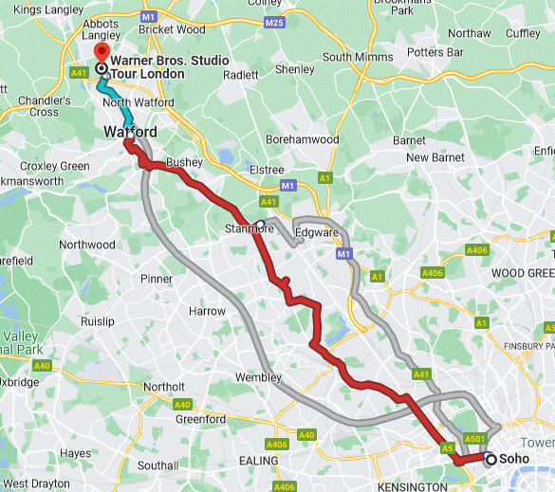
Der letzte Tag der Erkundungstour führt in den Norden Londons oder für weitere Individuelle Zusatzziele genutzt werden.
SOHO (Individueller Übernachtungsstandort)
Euston (Abfahrt des Zuges nach Watford Junction)
Warner Bros. Studio Tour London (Film- und Medienkomplex mit Harry-Potter-Museum)
SOHO (Individueller Übernachtungsstandort)
19 Meilen

